Slide 1





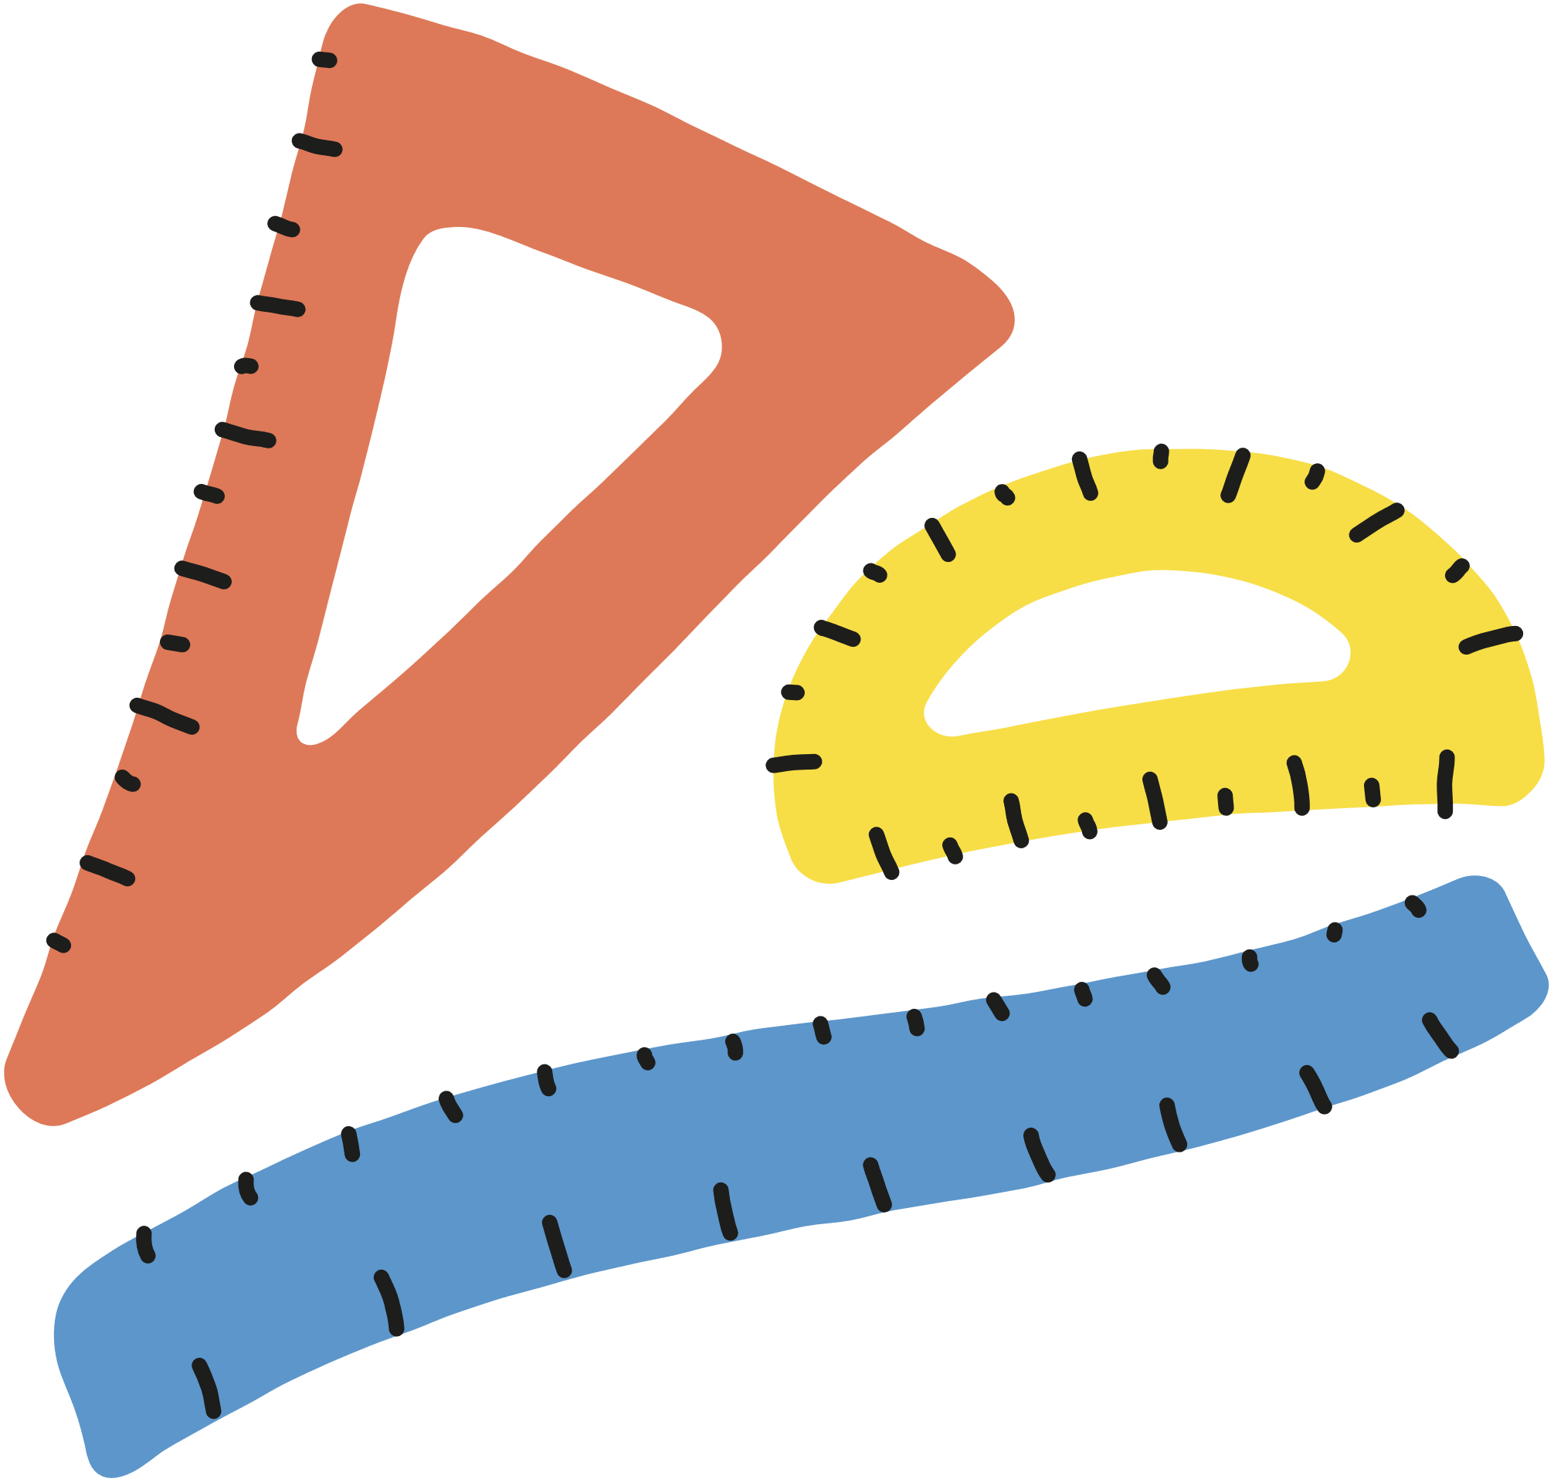




Thể tích
Hình hộp chữ nhật – Hình lập phương
Tiết 2

Slide 2

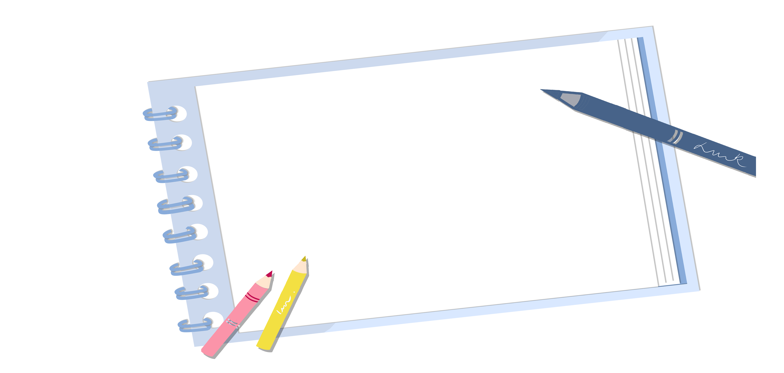




Slide 3




  Trò chơi: Voi con đố bạn
Đố bạn nêu đúng quy tắc tính thể tích hình hộp chữ nhật? Hình lập phương?
Đố bạn nêu đúng công thức tính thể tích hình hộp chữ nhật, hình lập phương?

Slide 4


Slide 5
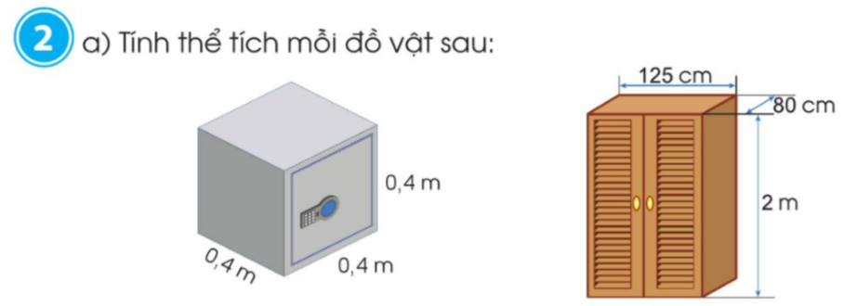


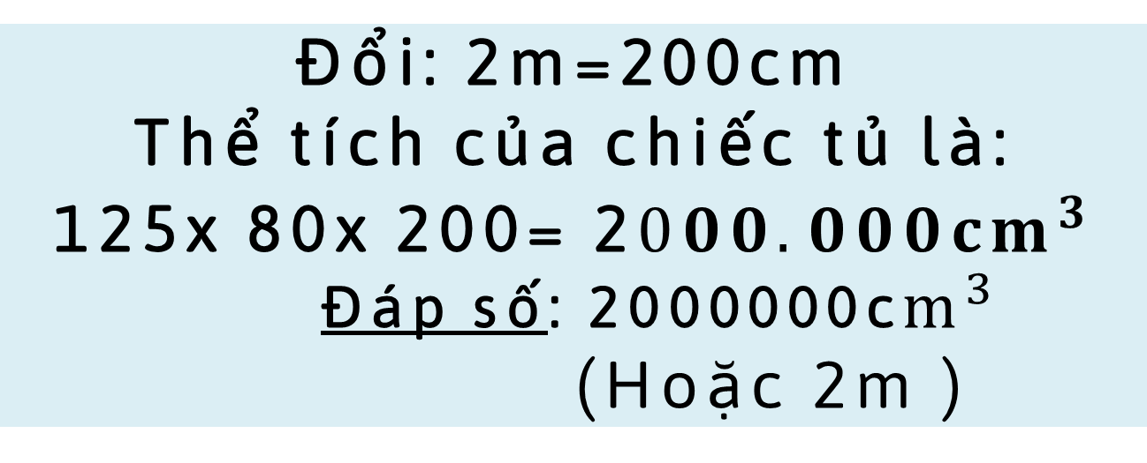
Thể tích của két sắt là:
0,4 x 0,4 x 0,4 = 0,064$m^{3}$
Đáp số: 0,064 $m^{3}$
Đổi: 2m=200cm
Thể tích của chiếc tủ là:
125x 80x 200= 2$000.000{cm}^{3}$
Đáp số: 2000000c$m^{3}$
(Hoặc 2m )

Slide 6

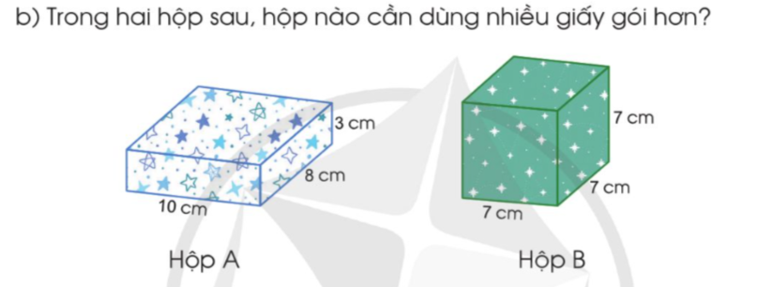

Để biết được hộp nào cần dùng nhiều giấy hơn, ta cần làm gì?
Nhắc lại cách tính diện tích toàn phần hình hộp chữ nhật, hình lập phương?

Slide 7
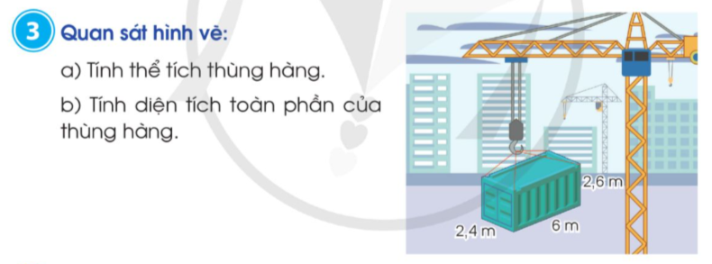
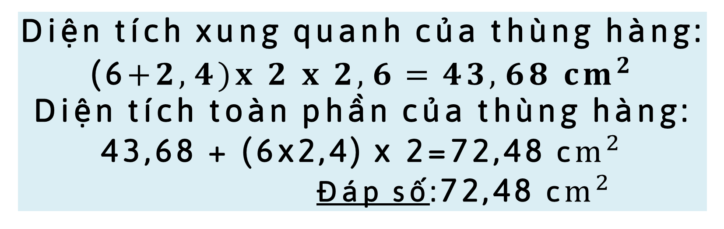
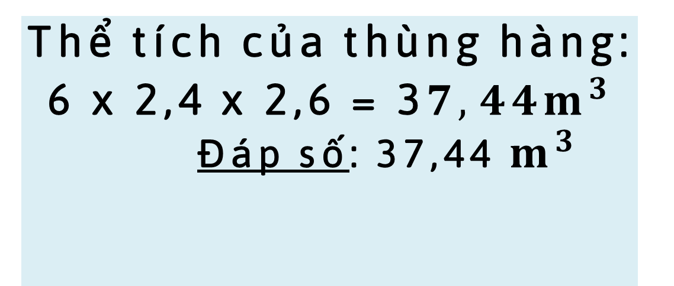
Thể tích của thùng hàng: 6 x 2,4 x 2,6 = 3$7,44m^{3}$
Đáp số: 37,44 $m^{3}$
Diện tích xung quanh của thùng hàng:
(6$+2,4)x 2 x 2,6=43,68 {cm}^{2}$
Diện tích toàn phần của thùng hàng:
43,68 + (6x2,4) x 2=72,48 c$m^{2}$
Đáp số:72,48 c$m^{2}$

Slide 8


Slide 9
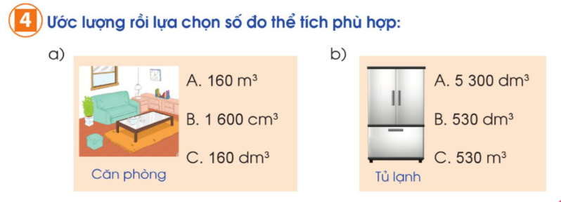

Trò chơi: “Ai nhanh – Ai đúng”

Slide 10



Ghi nhớ quy tắc và công thức tính thể tích hình hộp chữ nhật, hình lập phương

